Slide 1

DİCLE ÜNİVERSİTESİ
DİYARBAKIR TEKNİK BİLİMLER MESLEK YÜKSEKOKULU
BİLGİSAYAR TEKNOLOJİLERİ BÖLÜMÜ
STAJ BAŞVURU VE STAJ DEFTERİ DOLDURMA KILAVUZU

Slide 2
Zorunlu Yaz Stajı
Eğitim-Öğretim yönetmeliğimize göre, bölümümüze kayıtlı öğrencilerin mezun olabilmeleri için 30 iş günü yaz stajlarını tamamlamaları gerekmektedir.
Bu dokümanın amacı staj süreci hakkında genel bilgiler vermek ve 2025-2026 Yaz dönemi stajı ile ilgili staj akış takvimini sunmaktır.
Notes:
Sununun izleyicilere sağlayacağı faydalar: Yetişkin kişiler, konunun onlar için neden önem taşıdığını bildiklerinde konuya daha fazla ilgi gösterir.
Sunucunun konuya dair uzmanlık düzeyi: Bu alandaki yeterliliğinizi kısaca açıklayın veya katılımcıların neden sizi dinlemesi gerektiğini ifade edin.

Slide 3
2025-2026 Yaz Dönemi Staj Akış Takvimi
İş yeri belirleme ve staj başvurusu
Staj Başlangıcı
Staj Bitişi
(Özel Kurumlar)
Staj Bitişi
(Resmi Kurumlar)
Staj Defteri Teslimi
Staj Defteri
İlk Tarih: 30.03.2026
13.07.2026
17.08.2026
24.08.2026
10.10.2026
Son Tarih: 06.04.2026
Notes:
Sununun izleyicilere sağlayacağı faydalar: Yetişkin kişiler, konunun onlar için neden önem taşıdığını bildiklerinde konuya daha fazla ilgi gösterir.
Sunucunun konuya dair uzmanlık düzeyi: Bu alandaki yeterliliğinizi kısaca açıklayın veya katılımcıların neden sizi dinlemesi gerektiğini ifade edin.

Slide 4
İş yeri belirleme ve staj başvurusu
Staj yapılacak iş yerlerini bulmak ve anlaşmak öğrencilerin sorumluluğundadır.
İş yerlerinin, bölümümüz ile alakalı hizmetlerin en az biri veya birkaçını yürüten nitelikte olması gereklidir.
İş yerlerinde staj amirliğinizi yürütecek personelin en az bilgisayar, elektrik-elektronik, Adli Bilişim Mühendisi veya Bilgisayar Programcılığı unvanlarına sahip olması gereklidir.
Başvuru aşamasında uygun olmayan iş yeri tespit edildiği takdirde başvuru kabul olmayabilir ve yeni iş yeri bulacak süre olmadığı için staj yapamayabilirsiniz.
Son Teslim Tarihi: 06.04.2026

Slide 5
İş yeri belirleme ve staj başvurusu
Staj yapılacak iş yer belirlenip onaylatıldıktan sonra aşağıda yazılı belgeler doğru biçimde doldurularak Staj Program Koordinatörü’ne elden teslim edilecektir. Tüm formlar ve staj defteri MAVİ TÜKENMEZ KALEM İLE DOLDURULACAKTIR. Farklı renkteki form ve staj içeriği kabul edilmemektedir.
4 adet KGK-FRM-443 nolu Staj Başvuru Formu – Bu form ayrı ayrı çıktı alınarak ıslak imzalı bir biçimde doldurulacaktır. (Bir sonraki sayfada formun doldurulması için kılavuz görülebilir.)
1 adet arkalı önlü kimlik fotokopisi (bilgiler fotokopi çıktısında net olarak görünür olmalı )
Bu formların teslim edilmesi sonrası başvuru onaylandığı takdirde staj süreci başlayacak ve belirtilen tarihlerde stajınız gerçekleştirilecektir. Staj başvurunuz onaylandıktan sonra iş yerine teslim etmek üzere onaylanmış formlarınızın 1 nüshasını Staj Program Koordinatörü’nden teslim alabilirsiniz.
Notes:
Sununun izleyicilere sağlayacağı faydalar: Yetişkin kişiler, konunun onlar için neden önem taşıdığını bildiklerinde konuya daha fazla ilgi gösterir.
Sunucunun konuya dair uzmanlık düzeyi: Bu alandaki yeterliliğinizi kısaca açıklayın veya katılımcıların neden sizi dinlemesi gerektiğini ifade edin.

Slide 6
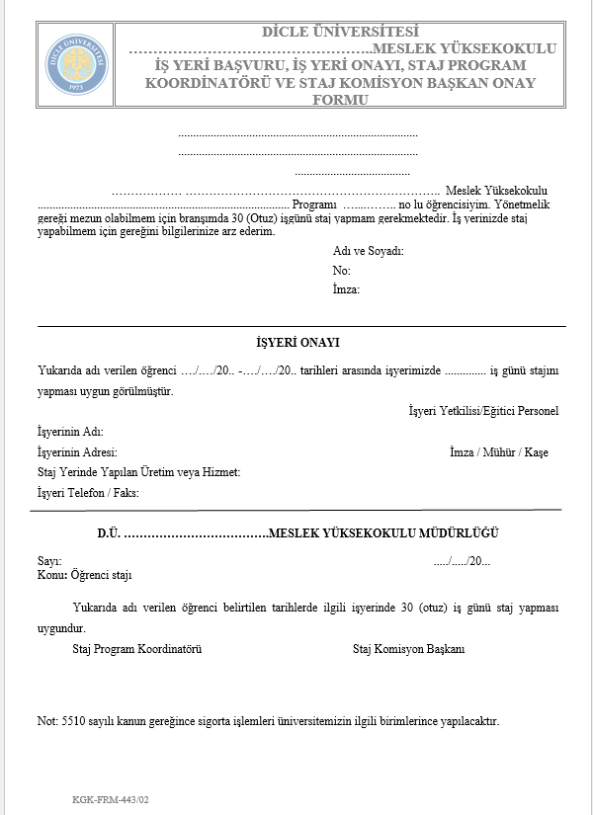
Staj Başvuru Formu
(KGK-FRM-443/02)
Sağdaki görselde bulunan
Kırmızı alan:
Öğrenci tarafından. (Staj yapılacak iş yerine hitaben) mavi tükenmez kalem ile doldurulacaktır. No Kısmına cep telefonu bilgisi yazılmalıdır.
Mavi alan:
İş yeri (Staj amiri) tarafından doldurulacaktır. Staj başlama ve bitiş tarihleri ve 30 iş günü bilgisi dikkatli bir şekilde doldurulmalıdır.
Yeşil alan:
Boş bırakılacaktır.
Notes:
Ders açıklamaları kısa olmalıdır.

Slide 7
Staj Defteri
Staj Defteri İçeriği
Staj defterinin içinde aşağıdaki sayfalar yazdığı sıraya göre yer almalıdır:
Kapak Sayfası
Stajyer Öğrenci Bilgi Formu (KGK-FRM-441)
Stajyer Öğrenci Bilgi, İşyeri Bilgi, İş Yeri Stajyer Amir Ve Staj Program Koordinatör Bilgi Formu (KGK-FRM-442)
İşyeri Devam Durumu Çizelgesi (KGK-FRM-445)
Günlük Çalışma Raporu Formu (KGK-FRM-446) – (30 gün için en az 30 sayfa olmalıdır.)
NOT: Staj defterinin pdf halini buradan indirebilirsiniz.
Özel Kurumlar Başlangıç-Bitiş:
13.07.2025-17.08.2026
Resmi Kurumlar Başlangıç-Bitiş:
13.07.2026-24.08.2026
Staj Defteri Teslim Tarihi:
10.10.2026

Slide 8
Staj Defteri İçeriği
Ek olarak:
İş Yeri Staj Değerlendirme Formu (KGK-FRM-444) – Bu form staj defterinde yer almayacak ancak stajın tamamlanması ardından staj amiriniz tarafından doldurularak kapalı zarf içinde, formun ilgili yerinde ve zarfın ağzının üstünde kaşe / mühür / imza olacak şekilde staj defteri ile birlikte teslim edilecektir. Aksi halde zarf ve form kabul edilmeyecektir.
Notes:
Ders açıklamaları kısa olmalıdır.

Slide 9
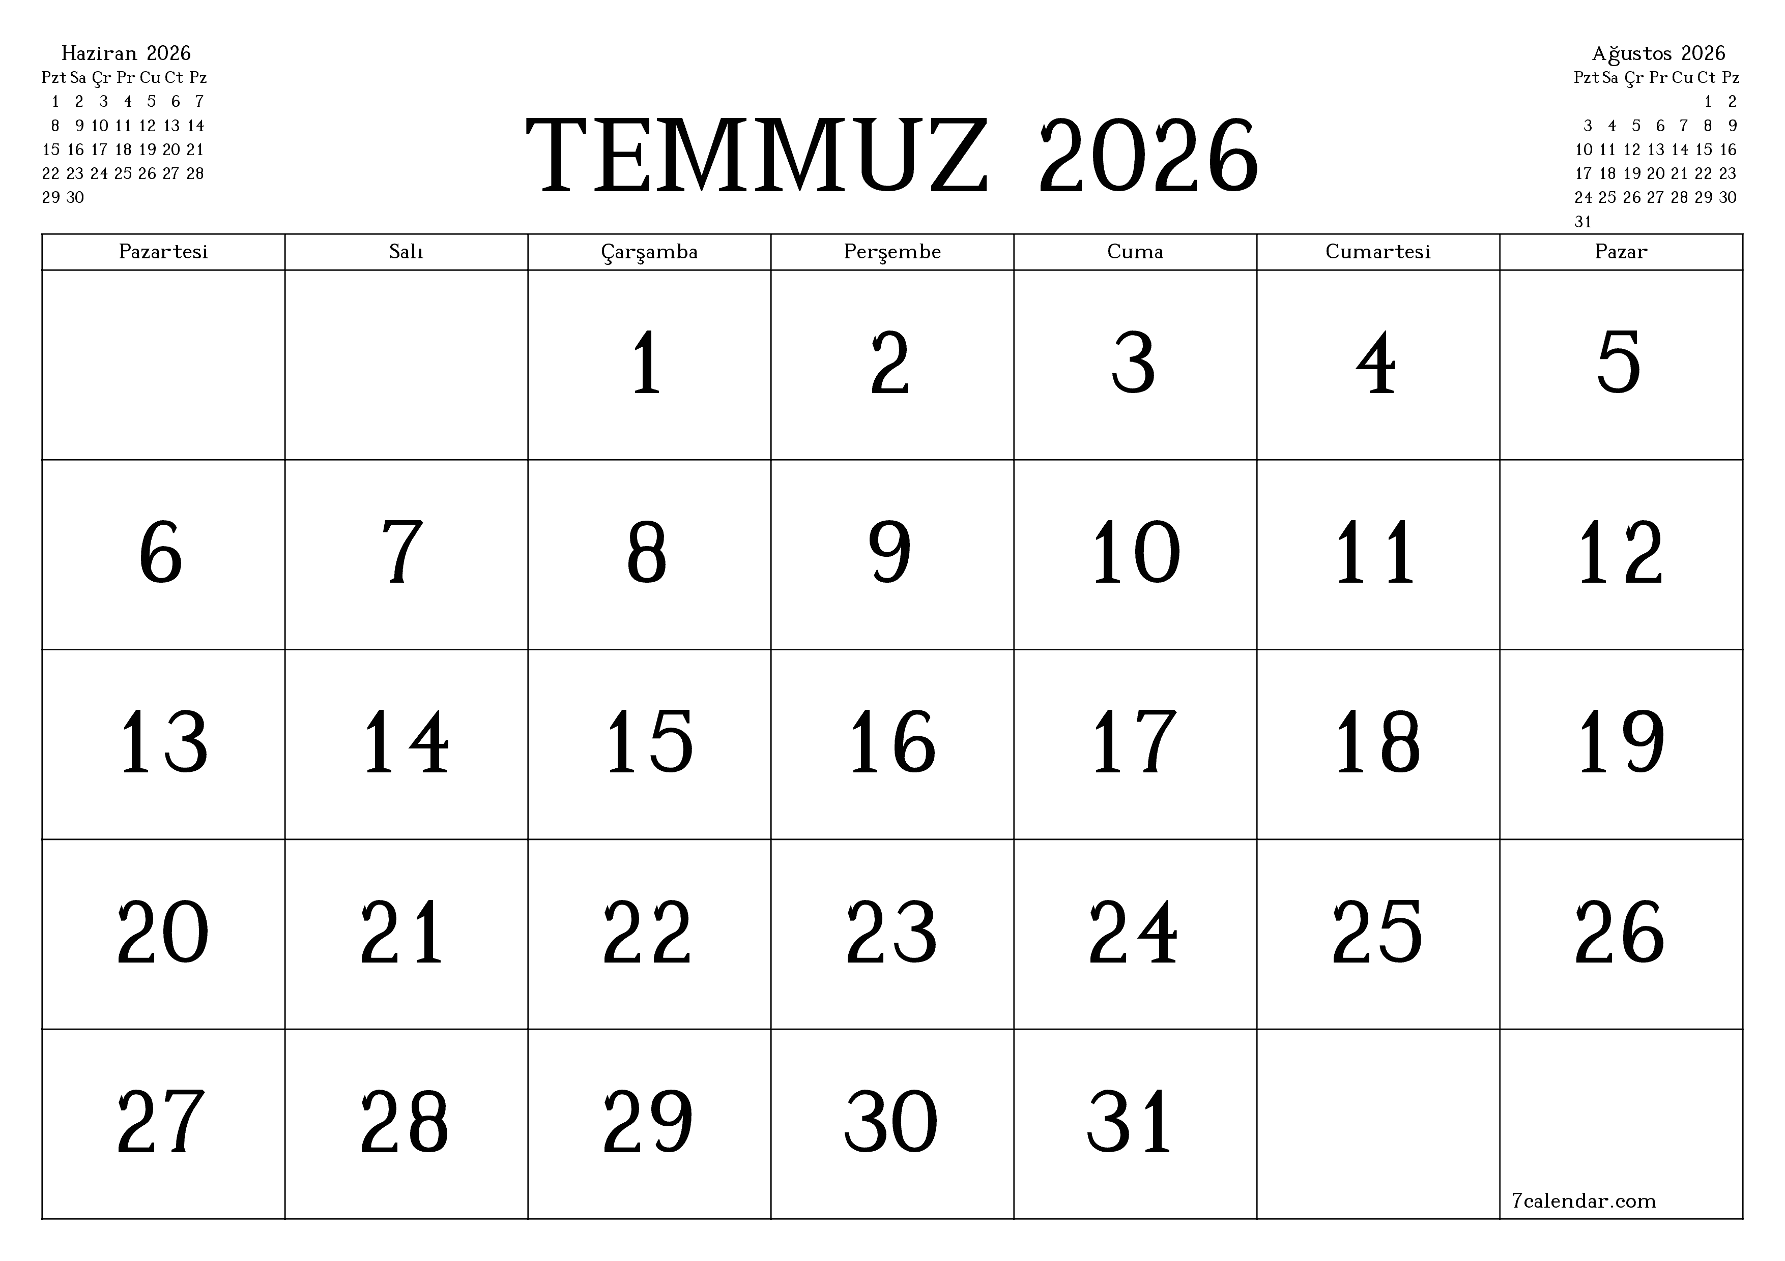
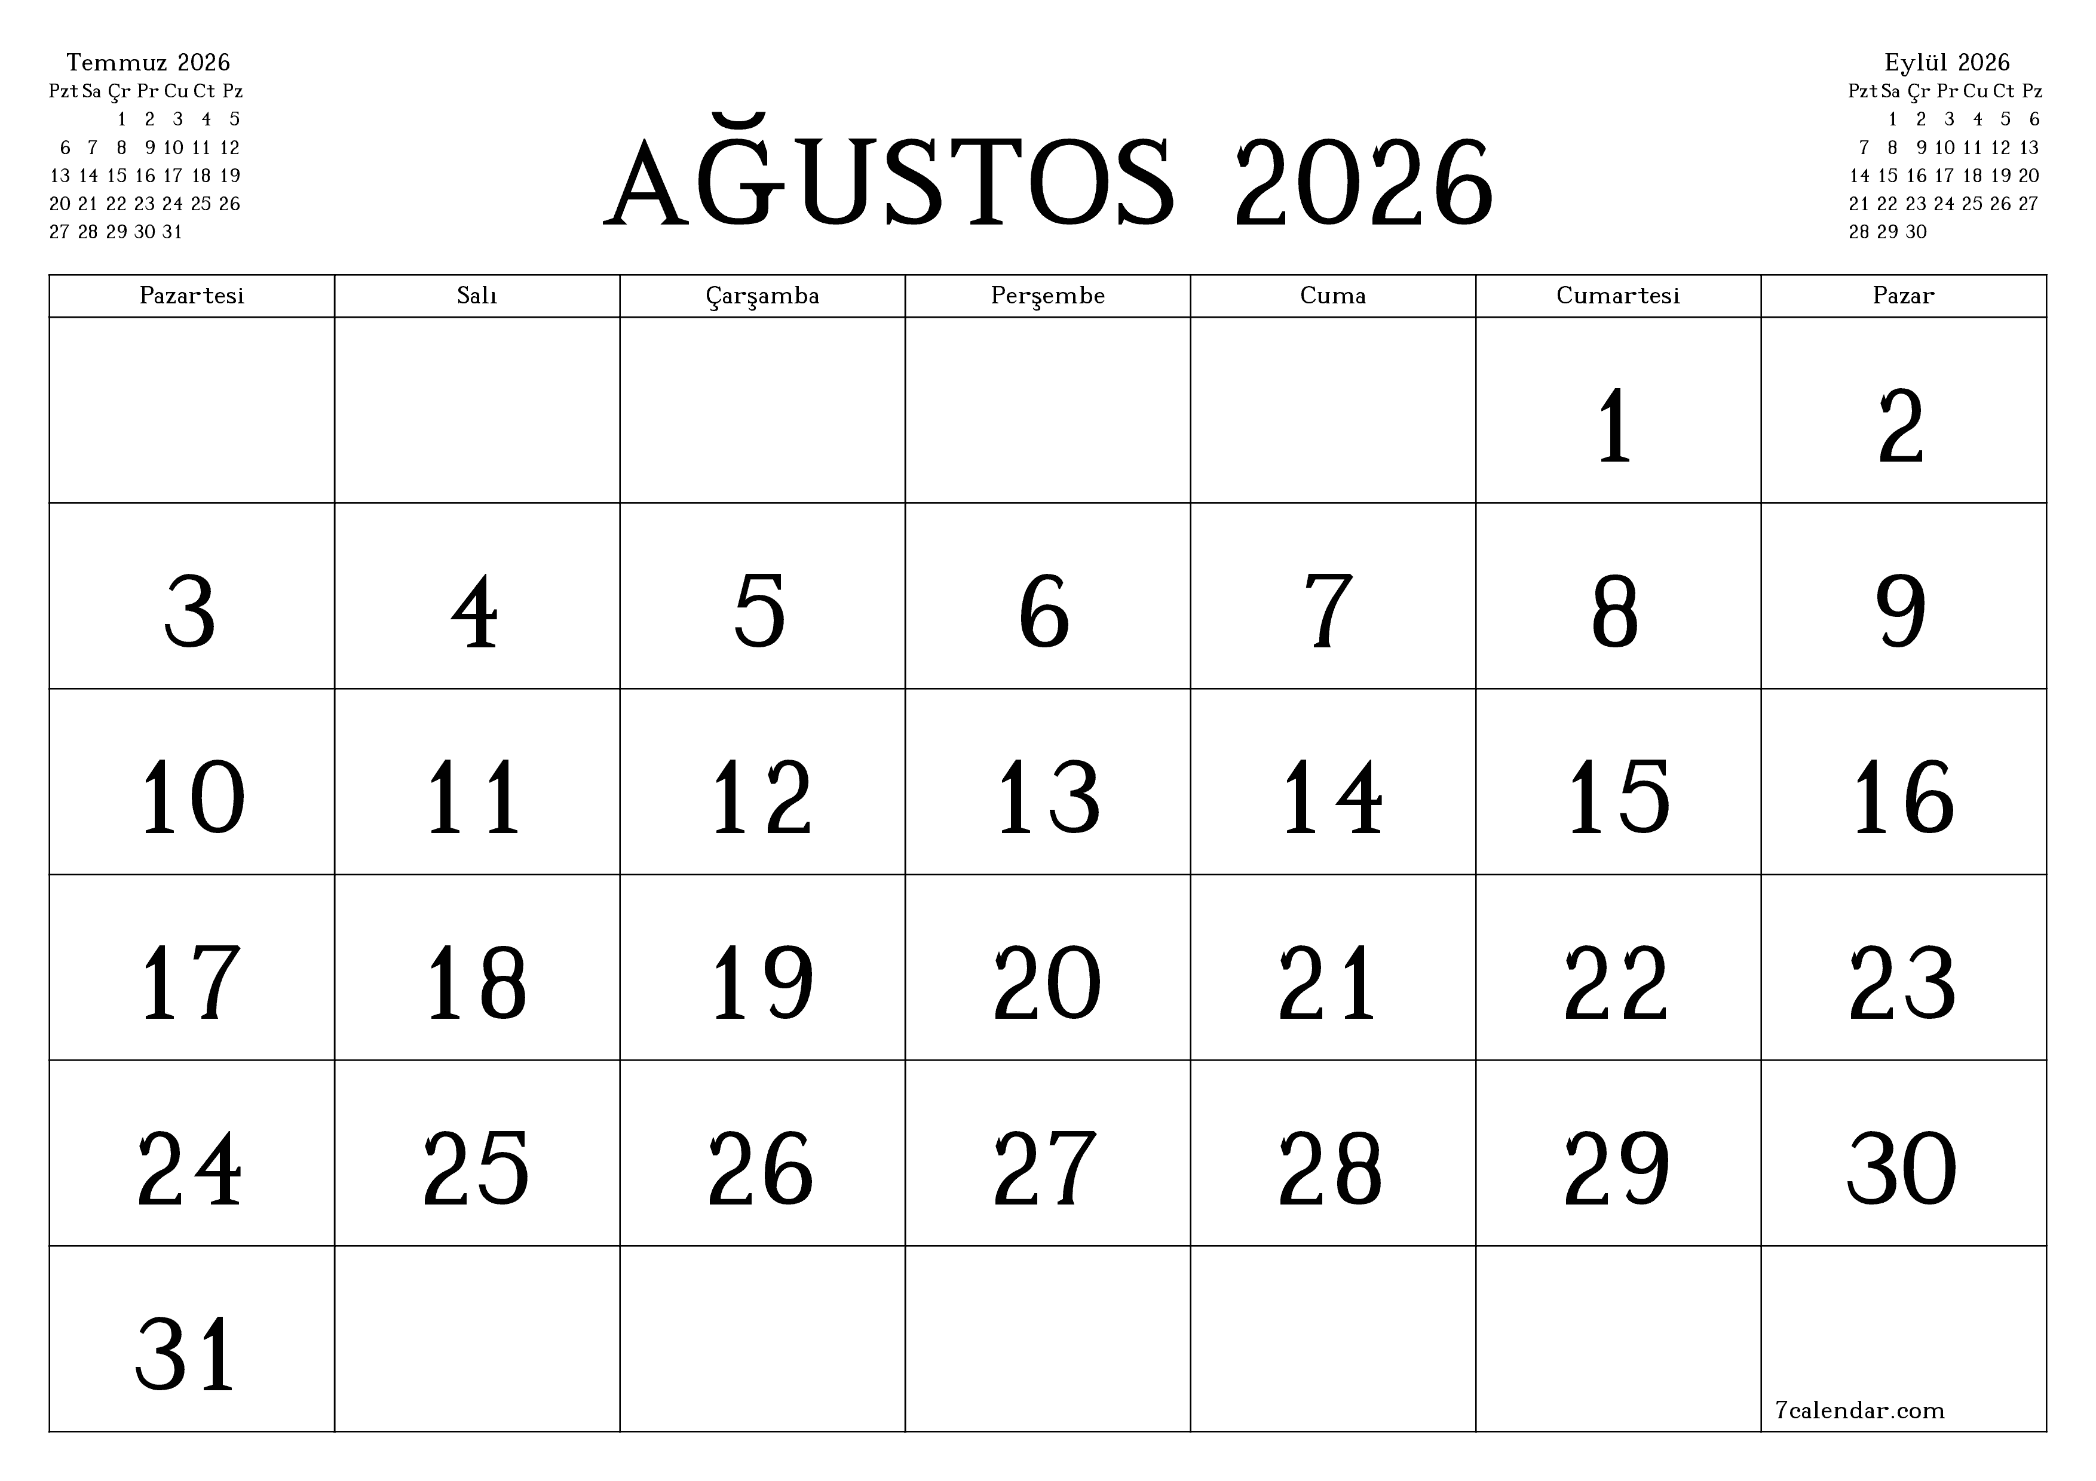

2025-2026 Yaz Stajı Takvimi
Özel Kurumlar
Resmi Tatil
BAŞLANGIÇ
BİTİŞ
Notes:
Ders açıklamaları kısa olmalıdır.

Slide 10
2025-2026 Yaz Stajı Takvimi
Resmi Kurumlar
Resmi Tatil
BAŞLANGIÇ
BİTİŞ
Notes:
Ders açıklamaları kısa olmalıdır.

Slide 11
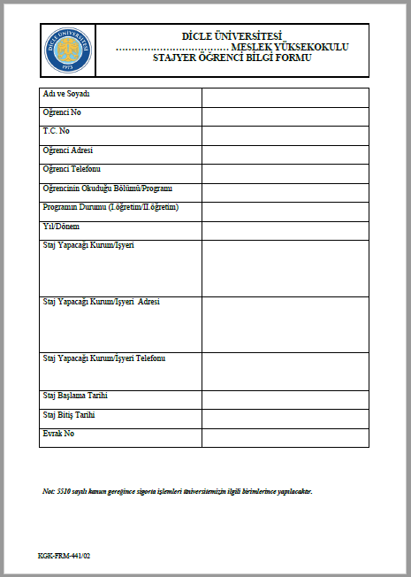
Staj Defteri
Doldurma Kılavuzu
1- Stajyer Öğrenci Bilgi Formu (KGK-FRM-441/02)
Tüm bilgiler öğrenci tarafından mavi tükenmez kalem ile doldurulacaktır.
Yıl/Dönem kısmı 2025-2026 Yaz Dönemi olarak yazılacaktır
Evrak no boş bırakılacaktır.
Notes:
Ders açıklamaları kısa olmalıdır.

Slide 12
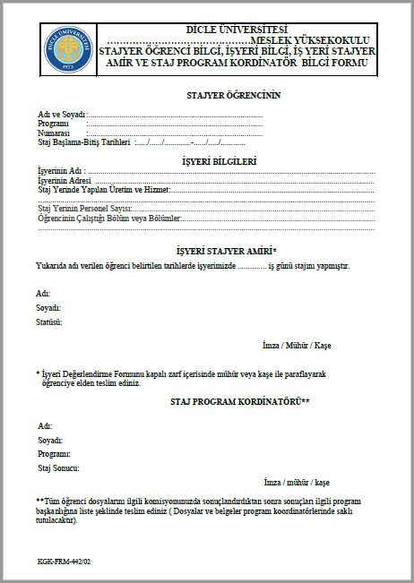
Staj Defteri
Doldurma Kılavuzu
2- Stajyer Öğrenci Bilgi, İşyeri Bilgi, İş Yeri Stajyer Amir Ve Staj Program Koordinatör Bilgi Formu (KGK-FRM-442/02)
Sağdaki görselde bulunan
Kırmızı alan:
Öğrenci tarafından mavi tükenmez kalem ile doldurulacaktır.
Mavi alan:
İş yeri (Staj amiri) tarafından doldurulacaktır.
Yeşil alan:
Boş bırakılacaktır.
Notes:
Ders açıklamaları kısa olmalıdır.

Slide 13
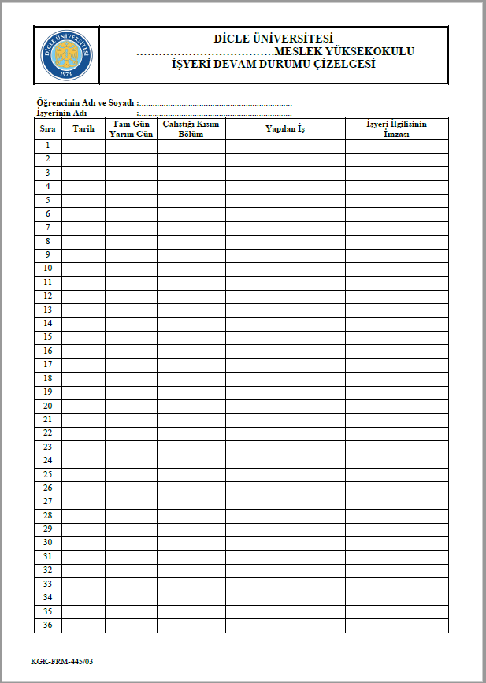
Staj Defteri
Doldurma Kılavuzu
3- İşyeri Devam Durumu Çizelgesi (KGK-FRM-445/03)
Öğrenci tarafından her gün için tarih, tam gün/yarım gün çalışma durumu, işyerinde çalıştığınız bölüm (belli bir bölüm yoksa büro, şantiye, atölye vb. yazabilirsiniz) ve o gün yapılan iş bilgisi (kısa bir başlık halinde) yazılarak doldurulacaktır. Tüm içerik mavi tükenmez kalem ile doldurulacaktır. Doldurulurken resmi tatil günleri yazılmayacaktır. Özel kurumlar için Pazar günü, resmi kurumlar için de Cumartesi ve Pazar günleri tabloya yazılmayacaktır.
İş yeri (Staj amiri) tarafından her gün için ayrı ayrı imzalanacaktır.
Notes:
Ders açıklamaları kısa olmalıdır.

Slide 14
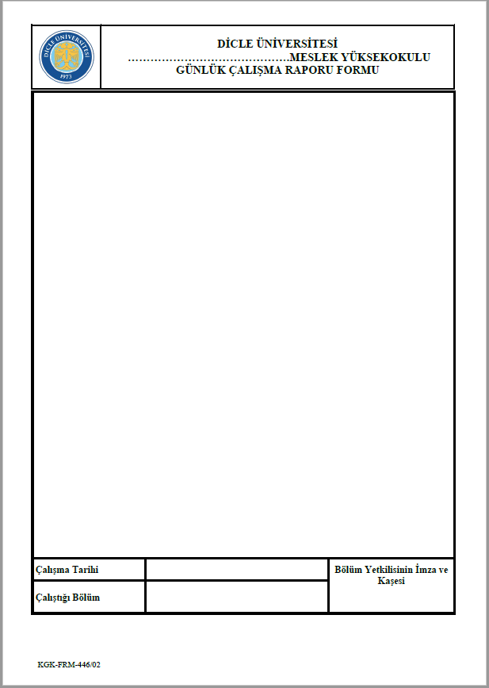
Staj Defteri
Doldurma Kılavuzu
4- Günlük Çalışma Raporu Formu (KGK-FRM-446/02)
Tüm içerik mavi tükenmez kalem ile doldurulacaktır. Öğrenci tarafından o gün yaptığı iş bilgisi açıklayıcı ancak çok fazla detaya girmeden, yapılan iş hakkında temel bilgiler verilerek, o işin yapıldığı süre içinde öğrenilen önemli bilgiler, karşılaşılan problemler, bu problemlerin çözümleri vb. bilgileri formal bir dille en az 10 satır olacak şekilde yazılmalıdır. O gün yapılan işe ait fotoğraf, ekran görüntüsü, çizim vb. ek dokümanlar ilgili sayfaya eklenebilir (zımbayla tutturulabilir), pritt benzeri yapıştırıcılarla sayfaya çok büyük olmayacak şekilde yapıştırılabilir veya aynı güne ait ikinci form sayfası kullanılabilir. O günün tarihi ve çalıştığı bölüm eksiksiz ve hatasız bir şekilde doldurulmalıdır.
İş yeri (Staj amiri) tarafından her sayfa için imzalanacak ve kaşelenecektir.
Notes:
Ders açıklamaları kısa olmalıdır.

Slide 15
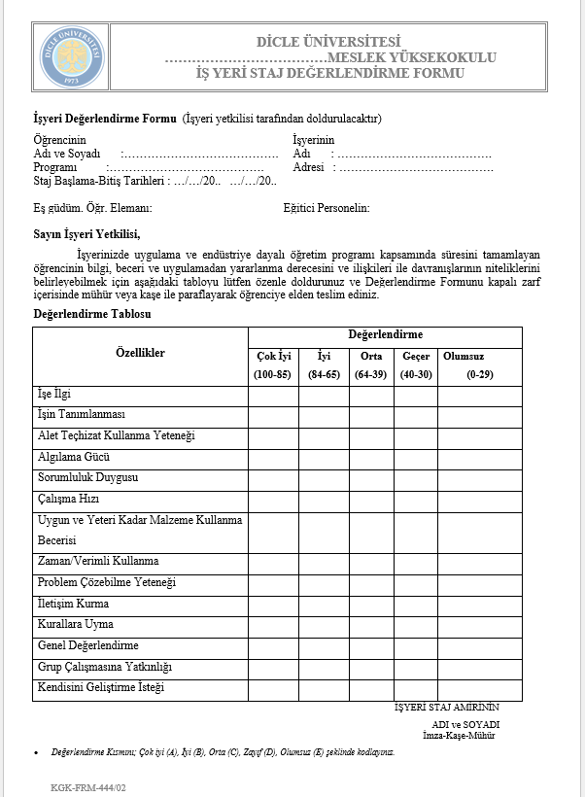
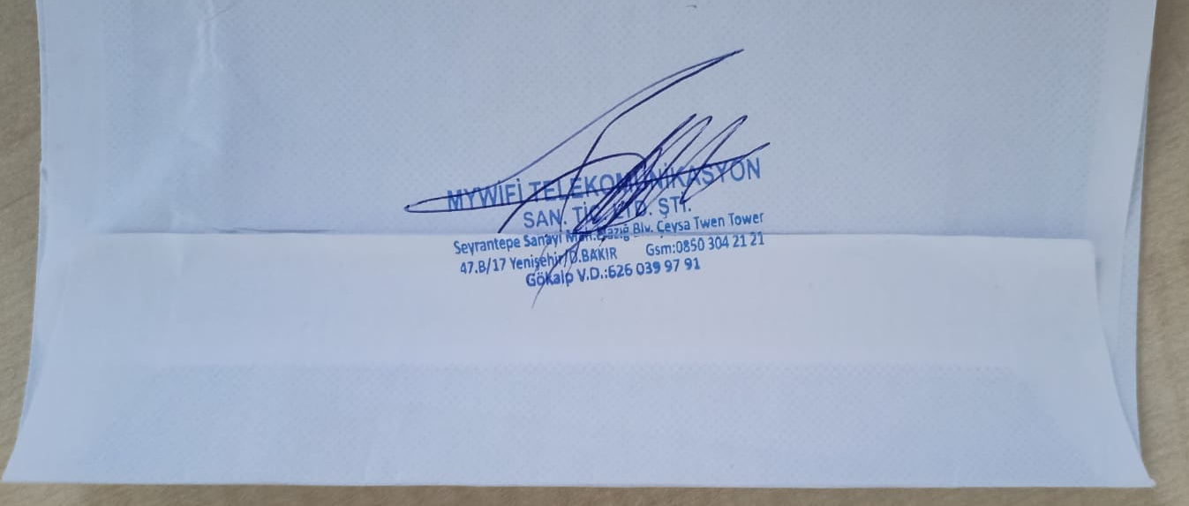

Staj Defteri
Doldurma Kılavuzu
5- İş Yeri Staj Değerlendirme Formu (KGK-FRM-444 02)
İş yeri (Staj amiri) tarafından doldurulacak imzalanacak ve zarf içine konularak kapatılacaktır. Staj amiri tarafından zarfın üzerine de imza – kaşe vurulacak ve öğrenci tarafından kapalı zarf içinde staj defterinin yanında teslim edilecektir. Zarfın ağız kısmı da imza ve kaşelenecektir.
Notes:
Ders açıklamaları kısa olmalıdır.

Slide 16
Staj Defterinin Teslimi
Kurallara uygun biçimde doldurulan staj defterleri en geç 10.10.2026 tarihine kadar bölüm staj program koordinatörüne teslim edilmelidir. Mazeret bildirmeden defter teslimini yapmayan öğrencilerin stajları geçersiz sayılacak, bir sonraki yaz döneminde stajlarını tekrar etmek zorunda kalacaklardır.
Staj defterleri bölüm staj komisyonu tarafından incelenecek, gerekli görüldüğü takdirde öğrenciler mülakata alınacak, stajın usul ve esaslara uygun yapılıp yapılmadığı denetlenecektir. Bu inceleme ve denetleme sonucu öğrencinin stajı kabul edilecek, kısmi kabul edilecek veya reddedilecektir.
Notes:
Ders açıklamaları kısa olmalıdır.

Slide 17
İYİ STAJLAR
Notes:
Ders açıklamaları kısa olmalıdır.

